Slide 1

מצגת פרויקטון התפלגות אוכלוסייה בישראל
מגיש : עומר אסקיו
שם מרצה: ירון ריכטר
שם קורס :תכנות SQL לניהול טכנולוגיה
מספר קורס :1222169-21
מספר פרויקט :5
ת"ז :211542212

Slide 2

תוכן עניינים
1) מטרת הפרויקטון
2) רקע הדאטה
3) גרף תושבים לפי נפה
4) גרף ישובים לפי נפה
5) תחזית
6)קורלציה
7) נוסחא שלמדתי
8) מסקנות
9)ביבליוגרפיה

Slide 3

מטרת הפרויקטון
מטרת פרויקטון זה היא להראות את התפלגות האוכלוסייה בישראל על פי גיל בכל ישוב ולהראות את פיזור האוכלוסייה בארץ

Slide 4

רקע הדאטה
דאטה זו מכילה נתונים על התפלגות גילאי האוכלוסייה בישראל לפי גיל בכל ישוב הנתונים נלקחו מאתר האינטרנט של מאגר המידע הממשלתי והם מכילים את שם הישוב שם הנפה כמות תושבים והתפלגות לפי קבוצות גיל

Slide 5
מספר תושבים לפי נפה
בתרשים זה מוצגת כמות התושבים לפי נפה מסקנה נפת ירושלים היא הנפה עם הכי הרבה תושבים

Slide 6
מספר ישובים לפי נפה
בתרשים זה מוצגת כמות הישובים לפי נפה מסקנה נפת באר שבע היא הנפה עם הכי הרבה ישובים

Slide 7
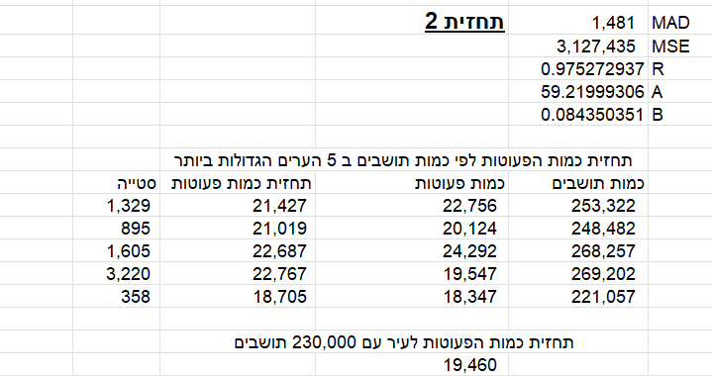
תחזית
בשקופית זו מוצגת תחזית לכמות הפעוטות לפי כמות תושבים לעיר בת 230,000 תושבים כמות הפעוטות עולה ב 0.08 ככל שכמות התושבים גדלה ב 60 תושבים

Slide 8
קורלציה בין כמות התושבים לכמות הקשישים
בניסיון לבדוק האם יש קשר בין כמות הקשישים לכמות התושבים בישוב נמצא קורלציה בין כמות הזקנים לכמות התושבים נמצא שישנו קשר חזק מאד בין כמות התושבים לכמות הקשישים R=0.967841 וזה מעיד על קשר חזק במיוחד

Slide 9
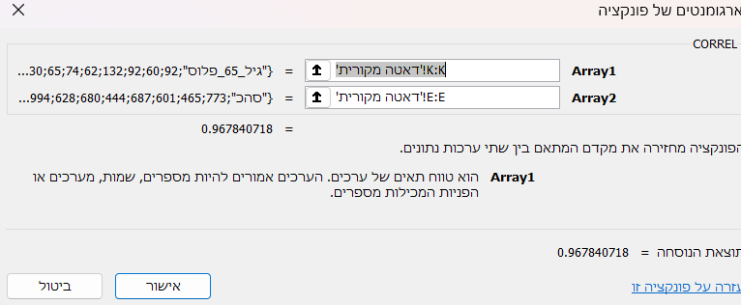
נוסחא חדשה שלמדתי
CORREL
מטרת הנוסחא למצוא קשר בין שני משתנים
בתבנית הראשונה בנוסחא נדרש להזין טווח של משתנה ראשון ובתבנית השנייה נדרש להזין משתנה שני אין חשיבות לסדר הזנת המשתנים שילוב בפרויקטון בדיקת הקשר בין כמות התושבים בישוב לכמות הקשישים בישוב

Slide 10
מסקנות
המסקנות שלי מהפרויקט הן
1) פיזור האוכלוסייה בארץ מאד גבוהה האוכלוסייה מפוזרת ברחבי הארץ ולא מרוכזת בכמה ריכוזים גדולים
2) התפלגות הגילאים של האוכלוסייה בארץ היא מאוזנת אין ישובים שהם צעירים או זקנים במובהק מבחינת גיל האוכלוסייה

Slide 11
ביבליוגרפיה
https://data.gov.il/dataset/residents_in_israel_by_communities_and_age_groups/resource/64edd0ee-3d5d-43ce-8562-c336c24dbc1f/download/64edd0ee-3d5d-43ce-8562-c336c24dbc1f__2024_02_11_03_30_4_148.csv
https://he.wikipedia.org/wiki/%D7%93%D7%9E%D7%95%D7%92%D7%A8%D7%A4%D7%99%D7%94_%D7%A9%D7%9C_%D7%99%D7%A9%D7%A8%D7%90%D7%9C
כלים שהשתמשתי בהם באקסל
Pivot
Countif
Corral
Intersept
Slope
Max
Min
Average

